Slide 1


详细论述测试模型
答辩人
G16

Slide 2

参考文献
软件测试入门-测试模型（V型、W型、H型）
https://www.cnblogs.com/mayugang/p/10331063.html
测试模型（V型、W型、H型、X型）
https://blog.csdn.net/chen_z_p/article/details/103209892

Slide 3
1.测试模型V
目录
2.测试模型W
3.测试模型H
4.测试模型X
5.测试模型的发展

Slide 4

测试模型V

Slide 5
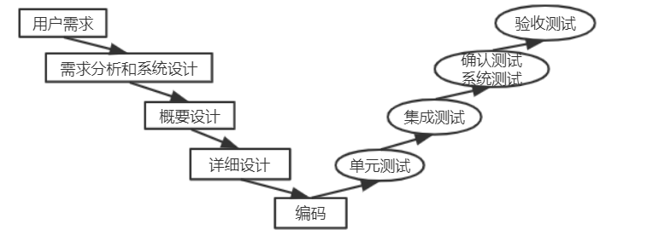
什么是测试模型V
瀑布模型的变种，把瀑布模型中的测试阶段与之前的分析设计阶段对应起来，即可得到V模型。

Slide 6
测试模型V的优缺点
优点01
优点02
缺点01
缺点02
非常明确地标明了测试过程中存在的不同级别，并且每个级别与分析设计阶段对应
每个测试阶段有明确的交付物。在小型软件中效果突出。
过程要求严格，不够灵活
测试阶段介入晚，如早期用户定义的需求错误要等到最后的验收测试才能发现。
没有明确地说明早期的测试,无法体现“尽早地和不断地进行软件测试” 的原则。

Slide 7
测试模型W

Slide 8
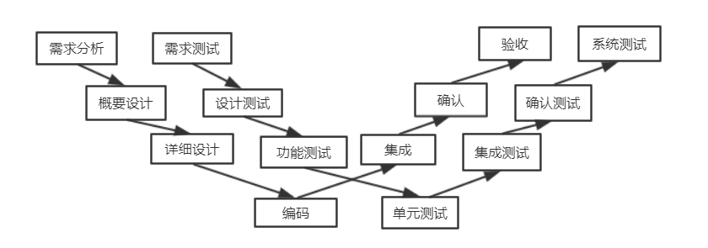
什么是测试模型W
在V模型的基础上，对各个阶段增加一个同步的测试，形成了W模型。测试从用户需求开始，贯穿整个软件开发过程，与软件开发阶段同步进行，测试的内容不仅是代码，也包括需求、分析、设计、部署等阶段。

Slide 9
测试模型W的优缺点
V模型与W模型适用于瀑布模型，很难在现在更受欢迎的迭代式开发上应用，我们需要其他更加灵活的的测试模型，以便更好地进行迭代和应对变更，比如H模型和X模型。
进步
局限
从需求开始变引入测试，有利于尽早发现问题，即时采取应对措施，这将显著减少测试的总体时间。加快项目进度。
与V模型一样仍然是瀑布模型的变种，无法进行迭代、自发性和变更处理。

Slide 10

测试模型H

Slide 11
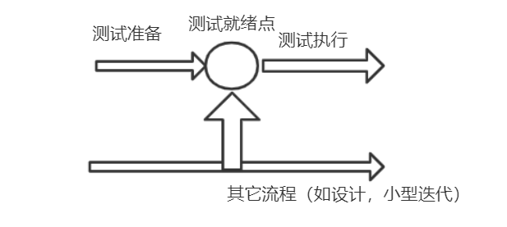
什么是测试模型H
H模型中，软件的测试活动从开发中独立出来，形成一个独立的流程，贯穿整个软件周期。H模型中每个测试活动的主要流程如下：
1.随软件周期开始，进入测试准备阶段（用例、文档、代码等）。
2.软件开发活动持续为软件测试提供准备材料，直到达到测试就绪点。
3.测试执行。

Slide 12
测试模型H的优缺点
优点01
优点02
缺点01
缺点02
揭露了软件测试是可以和开发并行的。测试活动独立，有较强的灵活性。
可以尽早进行测试。整个软件测试活动可以分阶段，分次序执行和迭代。
模型的灵活性要求清晰的管理制度。
要求测试工程师能准确管理测试活动和判断测试就绪点。H模型对团队协作要求高。

Slide 13
测试模型X

Slide 14
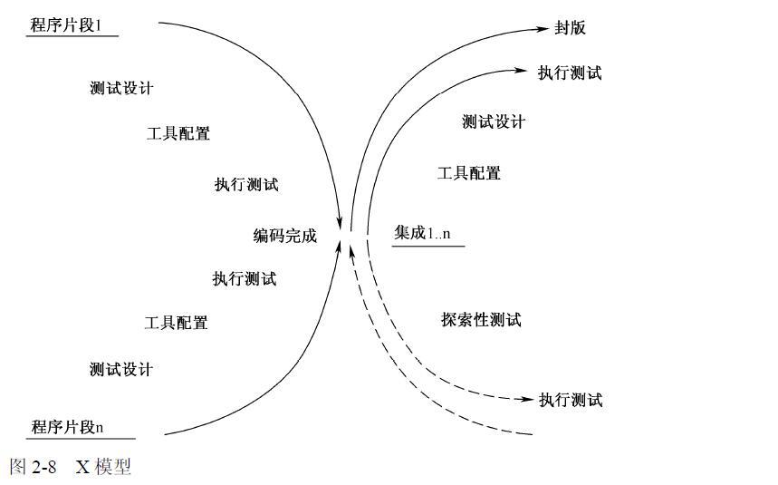
什么是测试模型X
X模型提出先对程序片段进行独立的测试和编码，再进行频繁的交换，通过集成形成可执行程序（左边部分）。集成的可执行程序进行集成测试，通过集成测试的程序可能成为更大范围集成的一部分，也可能（形成最终产品时）封版提交给客户（右上部分）。另外，可以对集成的程序进行测试计划外的探索性测试（右下部分）。

Slide 15
测试模型X的优缺点
进步
局限
通过分离-集成的方法使得测试变得灵活。探索性测试能帮助有经验的测试员发现更多计划之外的错误。
探索性测试对测试员有一定的经验要求，并且会照成一定的人力、财力、时间损耗。

Slide 16

测试模型的发展

Slide 17
测试模型的发展
测试模型V
测试模型W
测试模型H
测试模型X
软件测试应该尽早准备、尽早执行。

Slide 18
绩效评定

Slide 19
结语
感谢
Q&A

